Slide 1




CHÀO MỪNG CÁC EM
ĐẾN VỚI TIẾT HỌC HÔM NAY!

Slide 2


Trạm đo | Nhiệt độ (ºC)
Pha Đin (Điện Biên) | -1,3
Mộc Châu (Sơn La) | -0,5
Đồng Văn (Hà Giang) | 0,3
Sa Pa (Lào Cai) | -3,1
Các số chỉ nhiệt độ nêu trên có viết được dưới dạng phân số không?
Bảng nhiệt độ 13h 24/011/2016

Slide 3



BÀI 1: Tập hợp các số hữu tỉ

Slide 4

NỘI DUNG BÀI HỌC
Biểu diễn số hữu tỉ trên trục số
Số hữu tỉ
1.
2.
Số đối của một số hữu tỉ
So sánh hai số hữu tỉ
3.
4.

Slide 5



1. Số hữu tỉ
HĐ1
Viết các số -3; 0,5; $2\frac{3}{7}$ dưới dạng phân số
Giải:

Slide 6





Số hữu tỉ là số được viết dưới dạng phân số $\frac{a}{b}$, với a, b $∈ℤ$, b $≠$ 0.
Tập hợp các số hữu tỉ được kí hiệu là $ℚ$

Slide 7


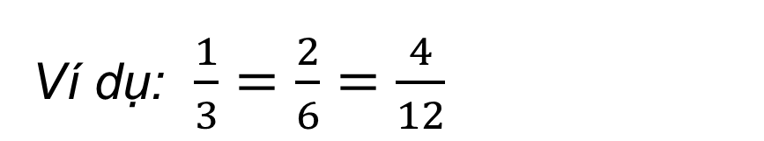

Ví dụ 1:
Các số -5; 0;-0,41; $2\frac{5}{9}$ có là số hữu tỉ không? Vì sao
Chú ý:
Mỗi số nguyên là một số hữu tỉ.
Các phân số bằng nhau là các cách viết khác nhau của cùng một số hữu tỉ.
Giải
Các phân số đã cho là số hữu tỉ, vì mỗi số đó đều viết được dưới dạng phân số. Cụ thể:
-5 =$\frac{−5}{1}$; 0 =$\frac{0}{1}$; -0,41 =$\frac{−41}{100}$; $2\frac{5}{9}=\frac{23}{9}$
Ví dụ: $\frac{1}{3}=\frac{2}{6}=\frac{4}{12}$

Slide 8

Luyện tập 1
Các số 21; -12; $\frac{−7}{−9}$; -4,7; -3,05 có là số hữu tỉ không? Vì sao?
Giải:
=> Các số 21; -12; $\frac{−7}{−9}$; -4,7; -3,05 là các số hữu tỉ.

Slide 9


2. Biểu diễn số hữu tỉ trên trục số
Em hãy nêu lại cách biểu diễn số nguyên trên trục số
-2
-1
1
2
0

Slide 10
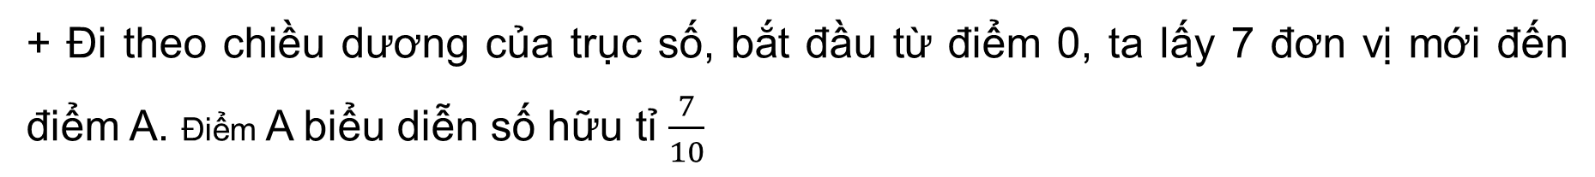
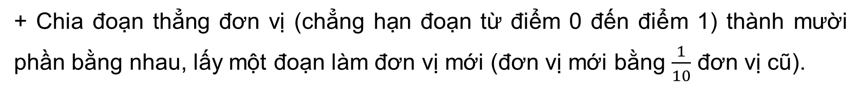

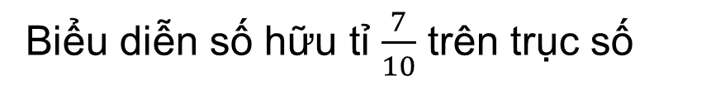
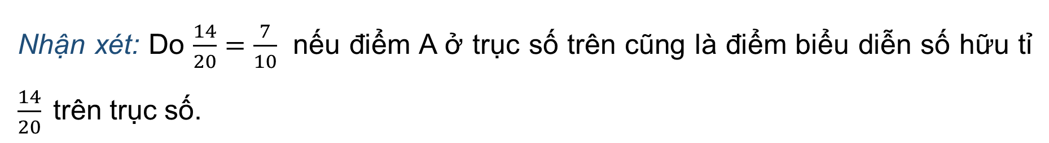
2. Biểu diễn số hữu tỉ trên trục số
HĐ2
Biểu diễn số hữu tỉ $\frac{7}{10}$ trên trục số
+ Chia đoạn thẳng đơn vị (chẳng hạn đoạn từ điểm 0 đến điểm 1) thành mười phần bằng nhau, lấy một đoạn làm đơn vị mới (đơn vị mới bằng $\frac{1}{10}$ đơn vị cũ).
+ Đi theo chiều dương của trục số, bắt đầu từ điểm 0, ta lấy 7 đơn vị mới đến điểm A. Điểm A biểu diễn số hữu tỉ $\frac{7}{10}$
A
0
$$\frac{7}{10}$$
1
Nhận xét: Do $\frac{14}{20}=\frac{7}{10}$ nếu điểm A ở trục số trên cũng là điểm biểu diễn số hữu tỉ $\frac{14}{20}$ trên trục số.

Slide 11


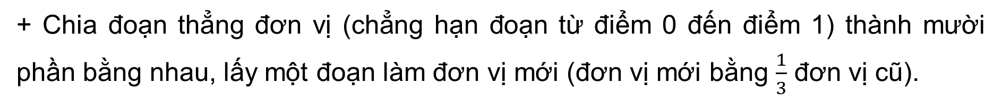
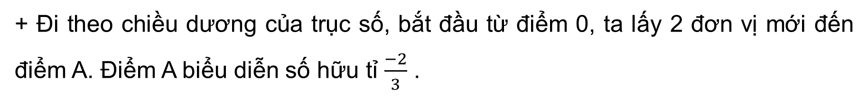
Ví dụ 2: Biểu diễn số hữu tỉ $\frac{−2}{3}$ trên trục số.
Giải:
+ Chia đoạn thẳng đơn vị (chẳng hạn đoạn từ điểm 0 đến điểm 1) thành mười phần bằng nhau, lấy một đoạn làm đơn vị mới (đơn vị mới bằng $\frac{1}{3}$ đơn vị cũ).
+ Đi theo chiều dương của trục số, bắt đầu từ điểm 0, ta lấy 2 đơn vị mới đến điểm A. Điểm A biểu diễn số hữu tỉ $\frac{−2}{3}$ .
$$\frac{−2}{3}$$
-1
O
Nhận xét: Do $−\frac{2}{3}=\frac{2}{−3}=\frac{−2}{3}$ nếu điểm B biểu diễn số $\frac{−2}{3}$ và số $\frac{2}{−3}$ .

Slide 12





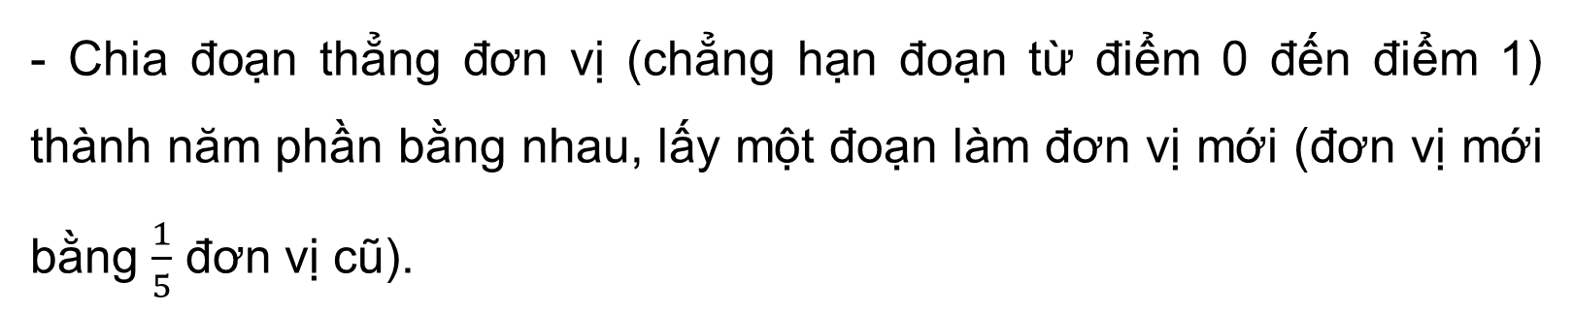
Ví dụ 3: Biểu diễn số hữu tỉ $−1,4$trên trục số .
Giải
- Viết 1,4 dưới dạng phân số tối giản $1,4=\frac{14}{10}=\frac{7}{5}$ ;
- Chia đoạn thẳng đơn vị (chẳng hạn đoạn từ điểm 0 đến điểm 1) thành năm phần bằng nhau, lấy một đoạn làm đơn vị mới (đơn vị mới bằng $\frac{1}{5}$ đơn vị cũ).
- Đi theo chiều dương của trục số, bắt đầu từ điểm 0, ta lấy 7 đơn vị mới đến điểm C. Điểm C biểu diễn số hữu tỉ 1,4.
$$\frac{7}{5}$$
O
1

Slide 13


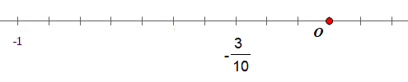
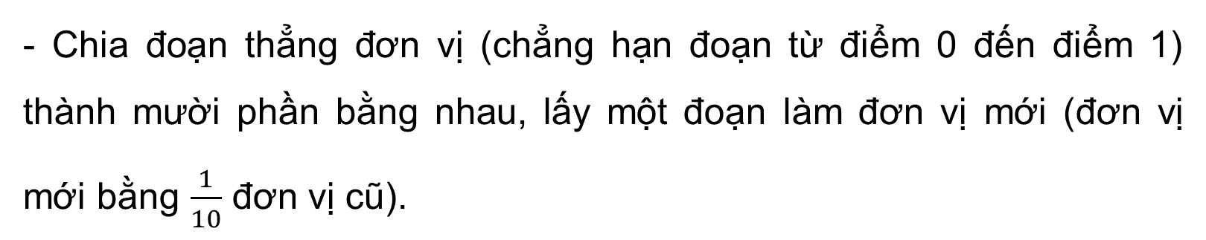
Luyện tập 2: Biểu diễn số hữu tỉ -0,3 trên trục số.
Giải
- Viết -0,3 dưới dạng phân số tối giản $−0,3=\frac{3}{10}$ ;
- Chia đoạn thẳng đơn vị (chẳng hạn đoạn từ điểm 0 đến điểm 1) thành mười phần bằng nhau, lấy một đoạn làm đơn vị mới (đơn vị mới bằng $\frac{1}{10}$ đơn vị cũ).
- Đi theo chiều âm của trục số, bắt đầu từ điểm 0, ta lấy 3 đơn vị mới đến điểm A. Điểm A biểu diễn số hữu tỉ -0,3.

Slide 14

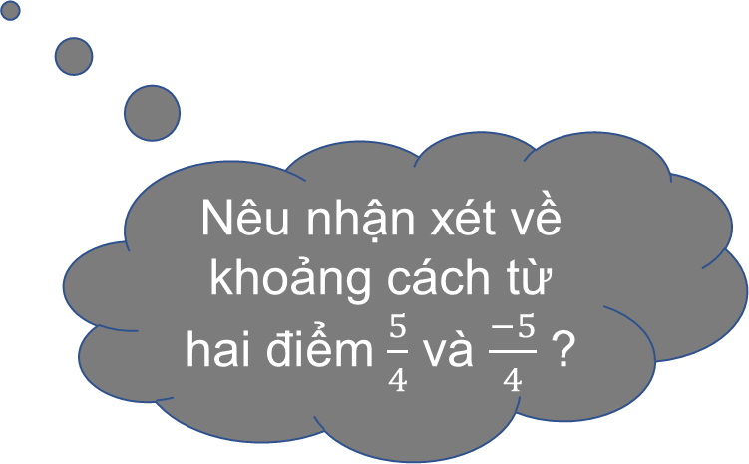

3. Số đối của một số hữu tỉ
HĐ3
Quan sát hai điểm biểu diễn các số hữu tỉ $\frac{−5}{4}$ và $\frac{5}{4}$ trên trục số sau:
Giải:
$$\frac{5}{4}$$
$$\frac{5}{4}$$
-1
O
1
Nêu nhận xét về khoảng cách từ hai điểm $\frac{5}{4}$ và $\frac{−5}{4}$ ?

Slide 15
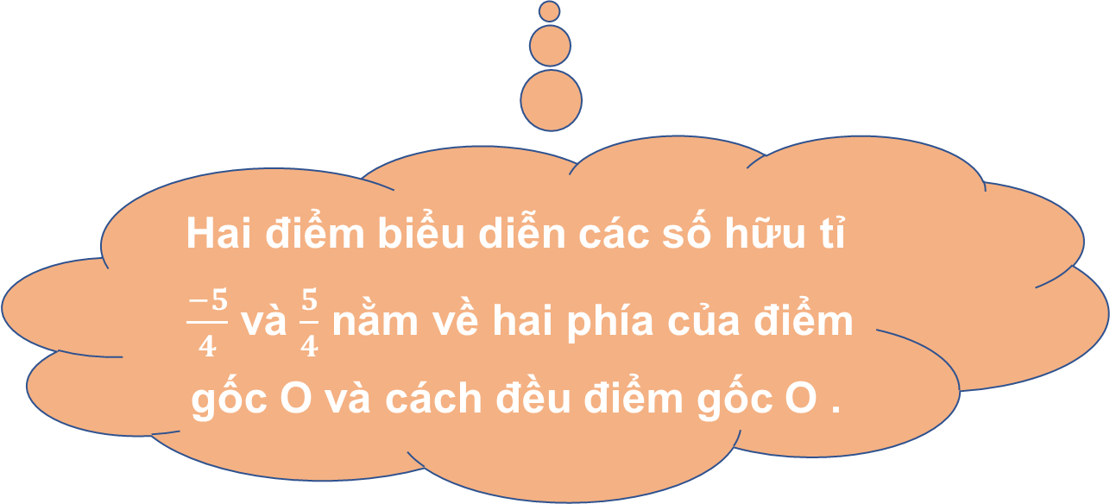


3. Số đối của một số hữu tỉ
HĐ3
Quan sát hai điểm biểu diễn các số hữu tỉ $\frac{−5}{4}$ và $\frac{5}{4}$ trên trục số sau:
Giải:
$$\frac{5}{4}$$
$$\frac{5}{4}$$
-1
O
1
Hai điểm biểu diễn các số hữu tỉ $\frac{−5}{4}$ và $\frac{5}{4}$ nằm về hai phía của điểm gốc O và cách đều điểm gốc O .

Slide 16

Kết luận
Trên trục số, hai số hữu tỉ (phân biệt) có điểm biểu diễn nằm về hai phía của điểm gốc 0 và cách đều điểm gốc 0 được gọi là hai số đối nhau.
Số đối của số hữu tỉ a, kí hiệu là – a.
Số đối của số 0 là 0.

Slide 17


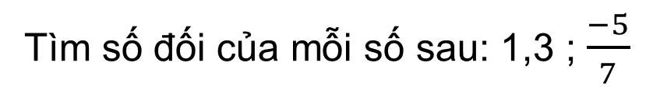
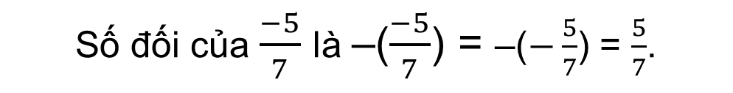
Nhận xét:
Số đối của số -a là số a, tức là –(-a) = a
Ví dụ 4
Tìm số đối của mỗi số sau: 1,3 ; $\frac{−5}{7}$
Giải:
Số đối của 1,3 là -1,3.
Số đối của $\frac{−5}{7}$ là –($\frac{−5}{7}$) = –($−\frac{5}{7}$) = $\frac{5}{7}$.

Slide 18



Luyện tập 3
Tìm số đối của mỗi số sau: $\frac{2}{9}$; -0,5.
Giải:
- Số đối của các số $\frac{2}{9}$ ; -0,5 lần lượt là: $\frac{−2}{9}$ ; 0,5.

Slide 19
4. So sánh các số hữu tỉ
a) So sánh hai số hữu tỉ
- Nếu số hữu tỉ a nhỏ hơn số hữu tỉ b thì ta viết a < b hay b > a.
- Số hữu tỉ lớn hơn 0 gọi là số hữu tỉ dương.
- Số hữu tỉ nhỏ hơn 0 gọi là số hữu tỉ âm.
- Số hữu tỉ 0 không là số hữu tỉ dương cũng không là số hữu tỉ âm.
- Nếu a < b và b < c thì a < c.

Slide 20
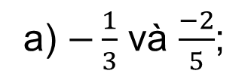
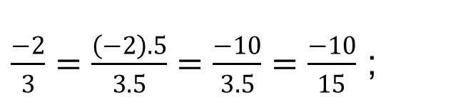
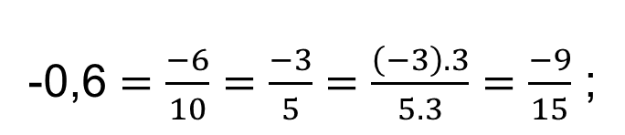
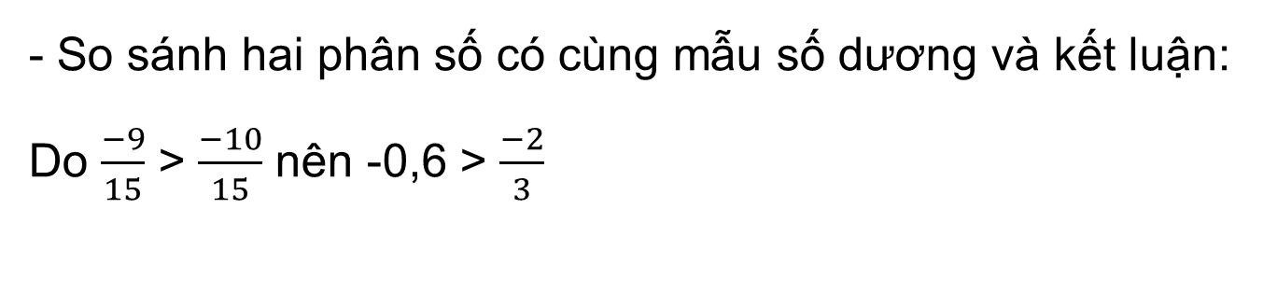
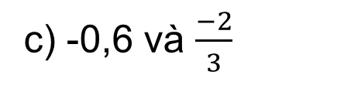
b) Cách so sánh hai số hữu tỉ:
Nhắc lại cách so sánh hai phân số và cách so sánh 2 số thập phân.
HĐ4
So sánh:
a) $−\frac{1}{3}$ và $\frac{−2}{5}$;
b) 0,125 và 0,13 ;
c) -0,6 và $\frac{−2}{3}$
HD
c) Để so sánh hai số hữu tỉ -0,6 và $\frac{−2}{3}$, ta có thể làm như sau:
- Viết chúng dưới dạng các phân số có mẫu số dương và quy đồng mẫu các phân số đó:
-0,6 $=\frac{−6}{10}=$ $\frac{−3}{5}=\frac{\left(−3\right).3}{5.3}=\frac{−9}{15}$ ;
$\frac{−2}{3}=$ $\frac{\left(−2\right).5}{3.5}=\frac{−10}{3.5}=\frac{−10}{15}$ ;
- So sánh hai phân số có cùng mẫu số dương và kết luận:
Do $\frac{−9}{15}$ > $\frac{−10}{15}$ nên -0,6 > $\frac{−2}{3}$

Slide 21



NHẬN XÉT
+ Khi hai số hữu tỉ cùng là phân số hoặc cùng là số thập phân, ta so sánh chúng theo những quy tắc đã biết ở lớp 6.
+ Để so sánh hai số hữu tỉ, ta viết chúng về cùng dạng phân số hoặc cùng dạng số thập phân rồi so sánh chúng.

Slide 22
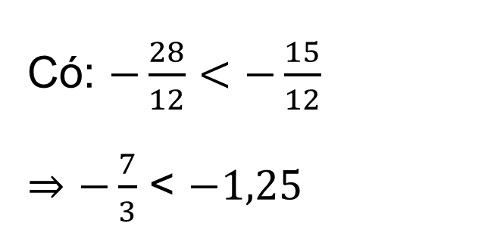
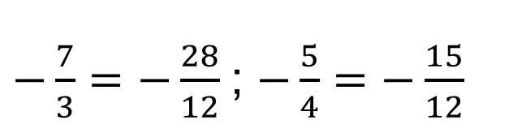
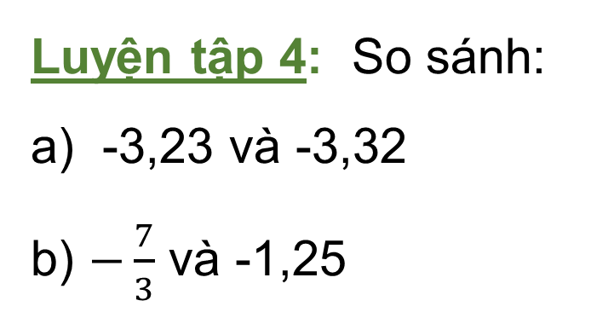
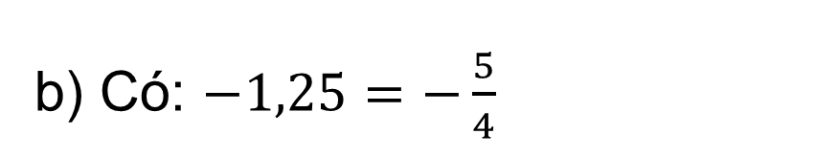
Luyện tập 4: So sánh:
-3,23 và -3,32
b) $−\frac{7}{3}$ và -1,25
Giải
b) Có: $−1,25=−\frac{5}{4}$
a) -3,23 > -3,32
$−\frac{7}{3}=−\frac{28}{12}$; $−\frac{5}{4}=−\frac{15}{12}$
Có: $−\frac{28}{12}<−\frac{15}{12}$
$⇒$ $−\frac{7}{3}$ < $−1,25$

Slide 23
c. Biểu diễn số hữu tỉ trên trục số
HĐ5
Giả sử hai điểm a,b lần lượt biểu diễn hai số nguyên a, b trên trục số nằm ngang. Với a < b, nêu nhận xét về vị trí của điểm a so với điểm b trên trục số đó.
Giả sử hai điểm x, y lần lượt biểu diễn hai số hữu tỉ x, y trên trục số nằm ngang. Khi so sánh hai số hữu tỉ, ta viết chúng ở dạng phân số có cùng mẫu số dương rồi so sánh hai tử số, tức là so sánh hai số nguyên. Vì vậy, cũng như số nguyên, nếu x < y hay y > x thì điểm x nằm bên trái điểm y.
Tương tự, nếu x < y hay y > x thì điểm x nằm phía dưới điểm ý trên trục số thẳng đứng.

Slide 24

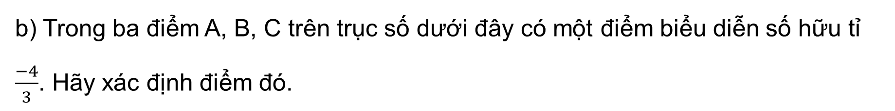
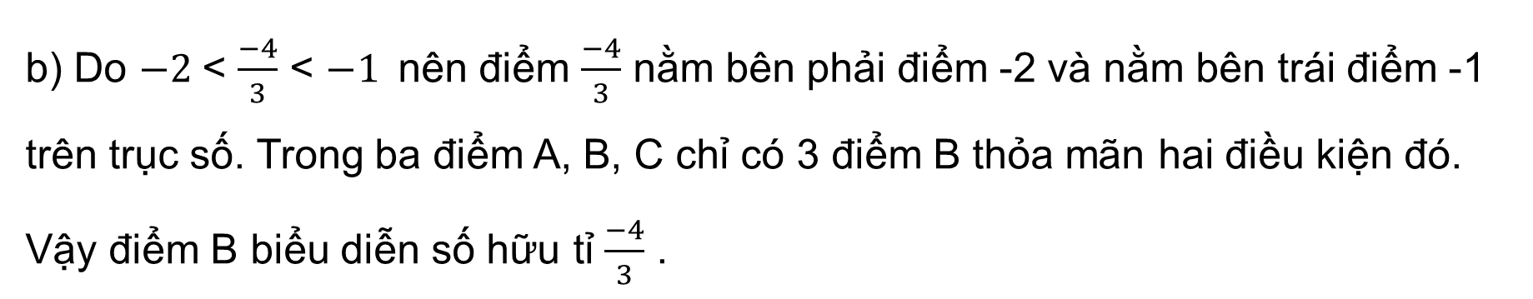
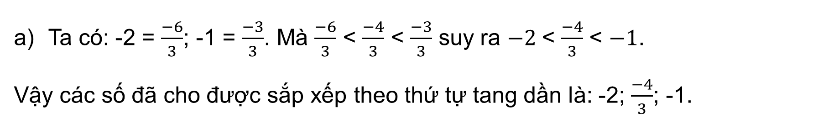
Ví dụ 6
a) Sắp xếp các số sau theo thứ tự tăng dần: -1; -2; $\frac{−4}{3}$
b) Trong ba điểm A, B, C trên trục số dưới đây có một điểm biểu diễn số hữu tỉ $\frac{−4}{3}$. Hãy xác định điểm đó.
Giải:
Ta có: -2 = $\frac{−6}{3}$; -1 = $\frac{−3}{3}$. Mà $\frac{−6}{3}$ < $\frac{−4}{3}$ < $\frac{−3}{3}$ suy ra $−2$< $\frac{−4}{3}$ < $−1$.
Vậy các số đã cho được sắp xếp theo thứ tự tang dần là: -2; $\frac{−4}{3}$; -1.
b) Do $−2$< $\frac{−4}{3}$ < $−1$nên điểm $\frac{−4}{3}$ nằm bên phải điểm -2 và nằm bên trái điểm -1 trên trục số. Trong ba điểm A, B, C chỉ có 3 điểm B thỏa mãn hai điều kiện đó. Vậy điểm B biểu diễn số hữu tỉ $\frac{−4}{3}$ .

Slide 25


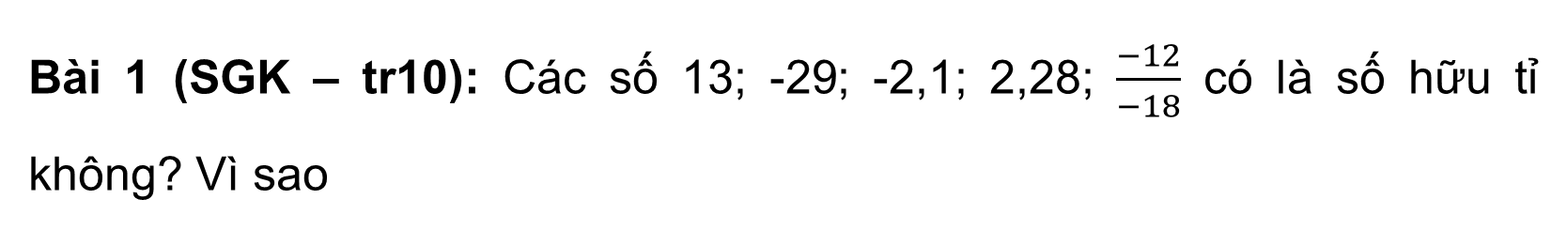
LUYỆN TẬP
Bài 1 (SGK – tr10): Các số 13; -29; -2,1; 2,28; $\frac{−12}{−18}$ có là số hữu tỉ không? Vì sao
Giải
$⇒$ Các số 13; -29; -2,1; 2,28; $\frac{−12}{−18}$ có là số hữu tỉ

Slide 26





















Bài 2: Chọn kí hiệu “$∈$”, “$∉$” thích hợp cho
?
a)
$$ℚ$$
$$ℕ$$
$$ℤ$$
21
?
b) -7
?
$$∈$$
$$∉$$
c)
$\frac{5}{−7}$
?
$$∉$$
$$ℚ$$
$$ℚ$$
$$ℚ$$
d)
0
?
e)
$$∈$$
-7,3
?
$$∈$$
g)
$3\frac{2}{9}$
?
$$∈$$

Slide 27

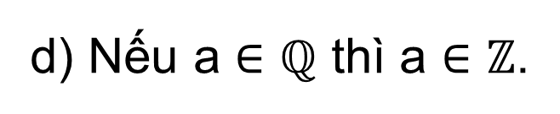
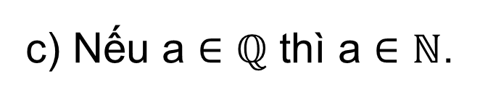
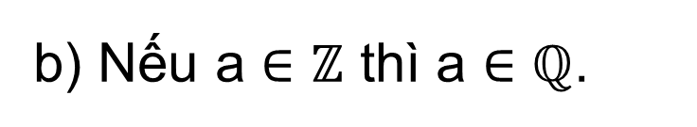
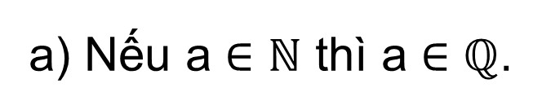
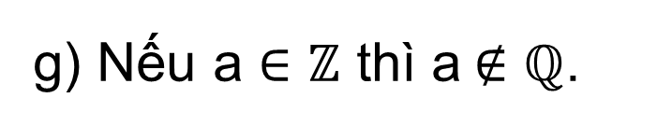
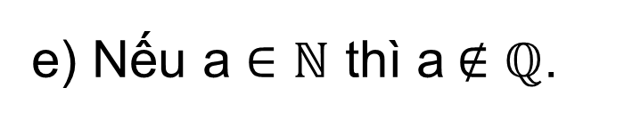
Bài 3 (SGK – tr10): Trong các phát biểu sau, phát biểu nào đúng, phát biểu nào sai:
a) Nếu a $∈$ $ℕ$ thì a $∈$ $ℚ$.
Đúng
b) Nếu a $∈ℤ$ thì a $∈$ $ℚ$.
Đúng
c) Nếu a $∈ℚ$ thì a $∈ℕ$.
Sai
d) Nếu a $∈ℚ$ thì a $∈ℤ$.
Sai
e) Nếu a $∈ℕ$ thì a$∉ℚ$.
g) Nếu a $∈ℤ$ thì a$∉ℚ$.
Sai
Sai

Slide 28

Bài 4 (SGK – tr11): Quan sát trục số và cho biết các điểm A, B, C, D biểu diễn những số nào?
Trả lời
Các điểm A, B, C, D lần lượt biểu diễn các phân số :

Slide 29



Bài 5 (SGK – tr11): Tìm số đối của mỗi số sau:
$\frac{9}{25}$; $\frac{−8}{27}$; $\frac{−15}{31}$; $\frac{−5}{6}$; 3,9; -12,5
Trả lời:
Số đối của các số $\frac{9}{25}$; $\frac{−8}{27}$; $\frac{−15}{31}$; $\frac{−5}{6}$; 3,9; -12,5 lần lượt là:
$\frac{−9}{25}$; $\frac{8}{27}$; $\frac{15}{31}$; $\frac{5}{6}$; -3,9; 12,5

Slide 30





BẢO VỆ
KHU PHỐ

Slide 31






BẢO VỆ KHU PHỐ

Slide 32






Câu hỏi 1:Tập hợp các số hữu tỉ kí hiệu là
$$ℚ$$
$$ℕ$$
$ℕ$*
$$ℝ$$

Slide 33
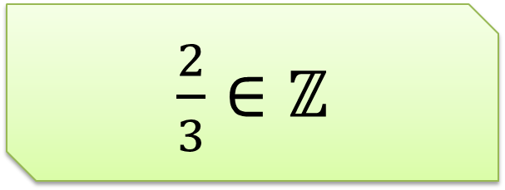
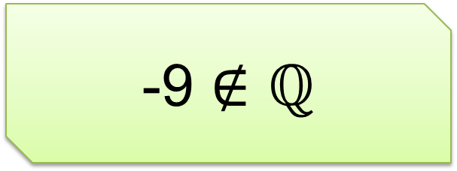
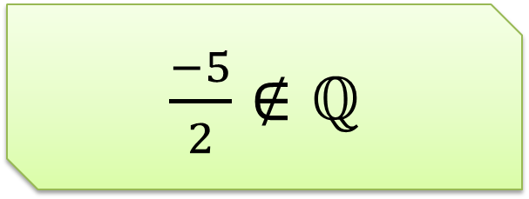
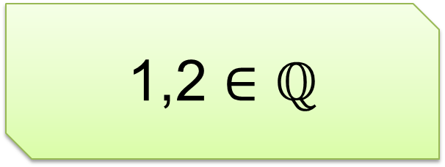
Câu hỏi 2: Chọn câu đúng
$\frac{2}{3}$ $∈$ $ℤ$
$\frac{−5}{2}$ $∉ℚ$
-9 $∉ℚ$
1,2 $∈ℚ$

Slide 34




Câu hỏi 3: Số nào sau đây là số hữu tỉ âm:
$−\frac{−2}{15}$
$\frac{−5}{−8}$
$\frac{−2}{15}$
$\frac{9}{7}$

Slide 35

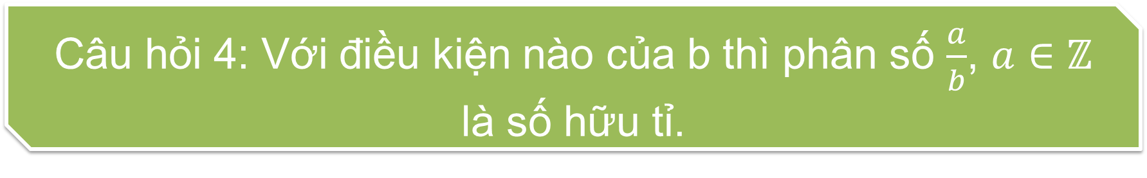

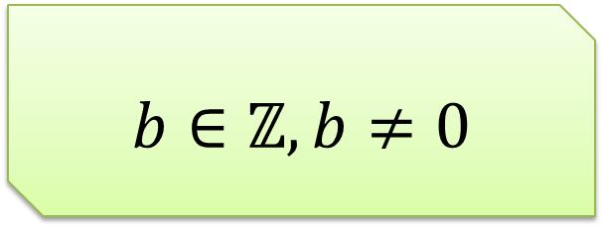
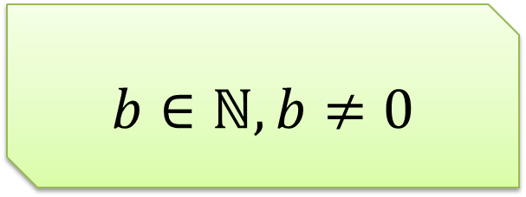
Câu hỏi 4: Với điều kiện nào của b thì phân số $\frac{a}{b}$, $a∈$ $ℤ$ là số hữu tỉ.
$$b≠0$$
$b∈ℤ,b≠0$
$$b∈ℤ$$
$b∈ℕ,b≠0$

Slide 36
BẢO VỆ KHU PHỐ
Yeah!!!
Cảm ơn các bạn!!!

Slide 37




HƯỚNG DẪN VỀ NHÀ
01
02
03
Chuẩn bị bài mới “Cộng, trừ, nhân, chia số hữu tỉ”.
Ôn lại kiến thức đã học trong bài
Hoàn thành các bài tập 6,7-SGK –tr11 và các bài tập trong SBT

Slide 38







CẢM ƠN CÁC EM
ĐÃ LẮNG NGHE BÀI GIẢNG!

